Slide 1
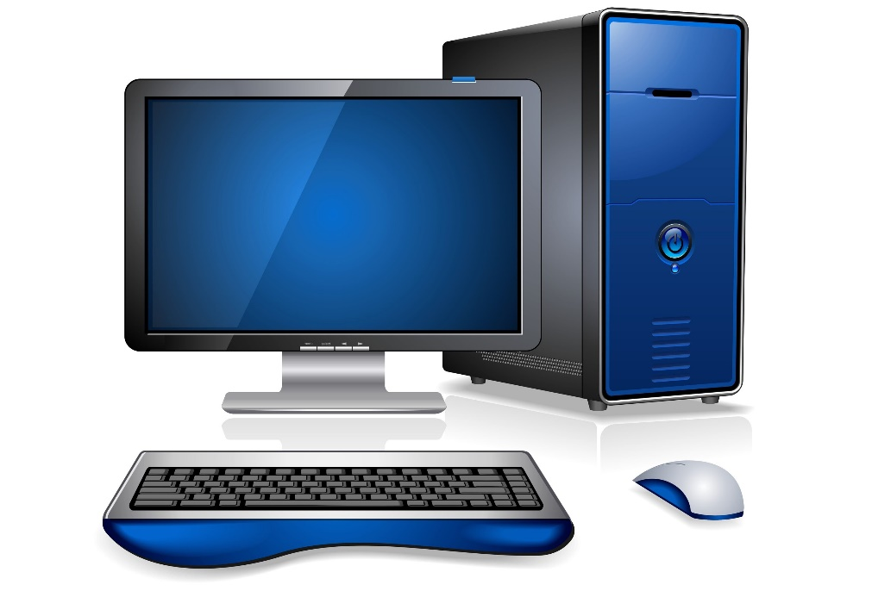
الحاسبات – المرحلة الاولى
يمكن اضافة صورة تتلائم مع اسم المادة
الحاسب الآلي
المحاضرة الثانية
د.وليد نوري حسين
كلية الفنون الجميلة
جامعة البصرة
University of Basrah

Slide 2
Objectives
اهداف المحاضرة
التعريف بوحدات الادخال والاخراج
التعريف بوحدة المعالجة المركزية
التعرف بمكونات جهاز الحاسب
التعرف على ويندوز 10
University of Basrah
1

Slide 3
وحدات الادخال
لوحة المفاتيح: تُعتبر من أشهر وِحدات الإدخال، وتساعد على إدخال البيانات إلى الحاسوب
الفأرة: تُستخدم للتحكم في مؤشر الحاسوب، ولها صُندوق صغير بحجم كف اليد، مع كرة مُستديرة، تعمل على إرسال إشارات إلى وحدة المعالجة المركزية.
عصا التحكم: Joystick))، هو جهاز يُستخدم للتحكّم في موقع المؤشر على شاشة العرض.
الماسح الضوئي :Scanner))، يُشبه في عمله جهاز النسخ (photocopy machine)، ويتم استخدامه لتحويل المعلومات الموجودة على ورق ونقلها إلى القرص الصلب لجهاز الكمبيوتر لمزيد من المعالجة.
الميكروفون: microphone))، هو جهاز لإدخال الأصوات إلى جهاز الحاسوب؛ حيث يتم تخزينها على شكل رقمي.
وهناك العديد من أجهزة الإدخال الأُخرى؛ مثل لوح الرسم (Digitizer)، والتعرّف الضوئي على الرموز Optical Character Reader))، وقارئ الباركود Bar Code Readers))، وقارئ العلامات الضوئية (Optical Mark Reader (OMR.
University of Basrah
2

Slide 4
وحدات الاخراج في الحاسب
عند معالجة البيانات يتم تحويلها بهدف عرضها للمُستخدمين، ومن الأمثلة على وحدات الإخراج الشاشة، وجهاز عرض البيانات، والطابعة، ومكبر الصوت، وبالتالي فإن وحدات الإخراج تعمل على إعادة إنتاج البيانات لتصبح مفهومة للمستخدمين، وفيما يأتي بيان بعض وحدات الإخراج:
الشاشة (Monitor) : يتم من خلالها استقبال البيانات من الحاسوب، وعرضها على شكل بيانات، ونصوص، وصور للمستخدمين.
جهاز عرض البيانات (Data Show) : يتم من خلالها استقبال البيانات، وعرضها على شكل نصوص وصور على حائط أو شاشة معينة للمستخدمين.
جهاز مكبر الصوت (Speakers) : يعمل على استقبال بيانات الصوت من الحاسوب، وإرسالها إلى المستخدمين لسماعها.
University of Basrah
3

Slide 5
التركيب الداخلي للكمبيوتر
المكونات الأساسية :
اللوحة الأم (Motherboard) : هي اللوحة الرئيسية لدوائر الكمبيوتر الكهربائية.
وحدة المعالجة المركزيةCPU : هي وحدة موجودة داخل صندوق الكمبيوتر مثبتة على اللوحة الأم والتي يطلق عليها مخ الكمبيوتر.
ذاكرة الوصول العشوائيRAM : هي عبارة عن ذاكرة الكمبيوتر قصيرة الأمد لتخزين بيانات محددة لوقت قصير إلى الحين الحاجة لها.
القرص الصلب HARD Disk : هو المكان الذي يتم تخزين النظام التشغيلي فيه بالإضافة للوثائق والملفات الأخرى، وهو عبارة ذاكرة طويلة الأمد.
البطاقات التعريفية CARDS : مثل بطاقة تعريف الصوت وبطاقة تعريف الفيديو والإنترنت وغيرها من الملحقات.
University of Basrah
4

Slide 6
وحدة المعالجة المركزية
وحدة المعالجة المركزية Central Processing Unit، يرمز لها اختصاراً بـ CPU, وتعرف أحياناً باسم المعالج (Processor)، وتصنّف على أنّها من المكوّنات الأساسيّة في جهاز الحاسوب؛ وتقع على عاتقها مسؤوليّة تفسير التعليمات الموجّهة لجهاز الحاسوب ومعالجة ما تتضمنه البرمجيّات من بيانات.
وحدة المعالجة المركزيّة من أكثر مكوّنات الحواسيب الدقيقة أهمية إلى جانب الذاكرة الرئيسية ووحدات الإدخال والإخراج أيضاً.
ممكن اعتبار وحدة المعالجة المركزية CPU)) للكمبيوتر بأنها القلب والدماغ له، فكل عملية يتم إجراؤها على جهاز الحاسوب لا بد وأن تمر من خلال هذه الوحدة ويتم معالجتها فيها، وبالتالي فإن كفاءة الكمبيوتر ترتكز في المبدأ على عمليات رياضية بسيطة التي ينظمها ويتحكم بها وحدة المعالجة المركزية.
University of Basrah
5

Slide 7
اللوحة الرئيسية في الحاسوب
تعرف اللوحة الرئيسية في جهاز الحاسوب Mainboard) ) باسم اللوحة الأم Motherboard))، أو اللوحة الأساسية (Base board) أو حتى لوحة الدارات الرئيسية Main circuit board))، وهي عبارة عن جزء مصنوع من مادة غير موصلة، وعادة ما تكون من البلاستيك المُقوى، ويوجد عليها العديد من المكونات الرئيسية والمهمة لجهاز الحاسوب.
مكونات اللوحة الرئيسية في الحاسوب دوائر الإدخال والإخراج تحتوي اللوحة الأساسية في جهاز الحاسوب على العديد من الدوائر التي تختص بالتعامل مع بعض مكونات الحاسوب الطرفية، سواءً الداخلية منها، مثل: محرك الأقراص المدمجة أو القرص الصلب، أو حتى الخارجية منها مثل: لوحة المفاتيح، أو السماعات، أو الفأرة، وغيرها
University of Basrah
6

Slide 8
مكونات جهاز الكمبيوتر
مكونات جهاز الكمبيوتر يتكوّن جهاز الكمبيوتر من: مكوناتٍ ماديّةHardware) )
وهي التي تظهر من الجهاز ويمكن لمسها ومشاهدتها، ولا يمكن لها العمل وحدَها من دون المكوِّن الآخر وهو البرامج، ومن الأمثلة على المكوِّنات الماديّة:
وحدات التخزين منها الذاكرة العشوائية (RAM)
وذاكرة القراءة فقط (ROM)
ووحدات الإدخال؛ مثل لوحة المفاتيح والفأرة والقلم الضوئي، ووحدات الإخراج مثل الشاشة والطابعة والسماعات.
مكوناتٍ غير ماديّة أو البرمجيات (Software) تعمل على تشغيل الجهاز وتوضِّح له ما هي الأمور التي يمكن العمل بها وتطبيقها، وتحتاج البرامج إلى المكوِّنات الماديّة من أجل أن يتم تفعيلها، ويمكن للمستخدم تنزيل ما يشاء من البرامج التي يمكن تشغيلها على المكوِّنات الماديّة، ومن أمثلة البرامج مايكروسوفت اوفيس.
University of Basrah
7

Slide 9
اللوحة الرئيسية في الحاسوب
الذاكرة الرئيسيّة تعتبر الذاكرة الرئيسة Main Memory) )
من مكونات وحدة المعالجة المركزية (CPU)، التي هي أحد المكونات الماديّة لجهاز الكمبيوتر، فجهاز الكمبيوتر كالإنسان يحتاج إلى ذاكرةٍ سواء كانت دائمة أو مؤقتة من أجل إعادة استرجاع بعض المعلومات والبيانات، ومن أجل تخزين العمليات على بعض البيانات لتسهيل عملية استرجاعها وقت الحاجة، وهذا هو عمل الذاكرة الرئيسة. تنقسم الذاكرة الرئيسة في جهاز الكمبيوتر من
الذاكرة العشوائيّة RAM)(Random Access Memory))
وذاكرة القراءة فقط ROM) (Read Only Memory))
University of Basrah – AL-Zahraa College of Medicine
8

Slide 10
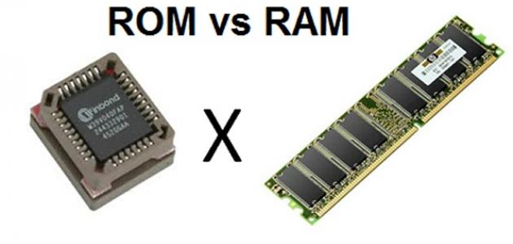
اللوحة الرئيسية في الحاسوب
الذاكرة الوصول العشوائية ( RAM ): تقوم هذه الذاكرة بحفظ البيانات والمعلومات التي يقوم المستخدم بإجراء العمليات المختلفة عليها، حيث تصلها البيانات والمعلومات من وحدات الإدخال المختلفة، كما تصلها النتائج من وحدات المعالجة بعد إجراء المطلوب عليها، وتقوم RAM بتخزين كل هذه البيانات بشكلٍ مؤقت، وتتأثر هذه الذاكرة بانفصال التيار الكهربائي عن جهاز الكمبيوتر أو إغلاق الكمبيوتر، حيث تختفي كل المعلومات التي خزَّنتها، وتعتبر هذه الذاكرة أسرع من ال ROM
ذاكرة القراءة فقط ( :(ROMتقوم هذه الذاكرة بتخزين برامج التشغيل والبرامج الأساسيّة التي تقوم بتشغيل جهاز الكمبيوتر، وهذه الذاكرة لا يمكن التعديل عليها أو محوها لأنها مخزَّنة من الشركة المصنّعة الرئيسة، ولا يمكن لجهاز الكمبيوتر أن يعمل من دون هذه الذاكرة، كما أنّها لا تتأثر بانقطاع التيار الكهربائي عن الجِهاز، بل يمكن استعادة بياناتها عند تشغيل الجِهاز مرةً أخرى.
University of Basrah – AL-Zahraa College of Medicine
9

Slide 11
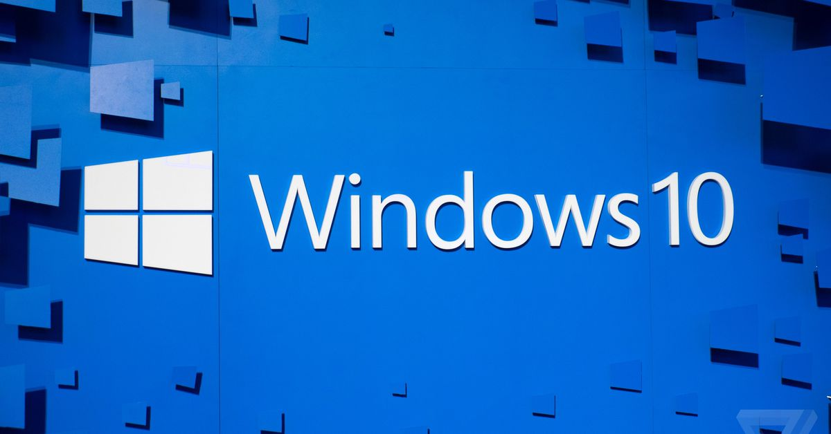
University of Basrah
10

Slide 12
Windows 10
إن ويندوز 10 هو أحدث إصدار من نظام التشغيل مايكروسوفت ويندوز. كانت هناك العديد من الإصدارات المختلفة من ويندوز على مر السنين السابقة، بما فيها ويندوز 8 الذي صدر عام 2012، وويندوز 7 الذي صدر عام 2009، وويندوز فيستا الذي صدر عام 2006، وويندوز اكس بي الذي صدر عام 2001، حيث كانت جميع هذه الإصدارات تركز بشكل رئيسي على أجهزة الكمبيوتر المكتبية والمحمولة بينما ويندوز 10 تم تصميمه من أجل التشغيل على الأجهزة اللوحية أيضا.
University of Basrah
11

Slide 13
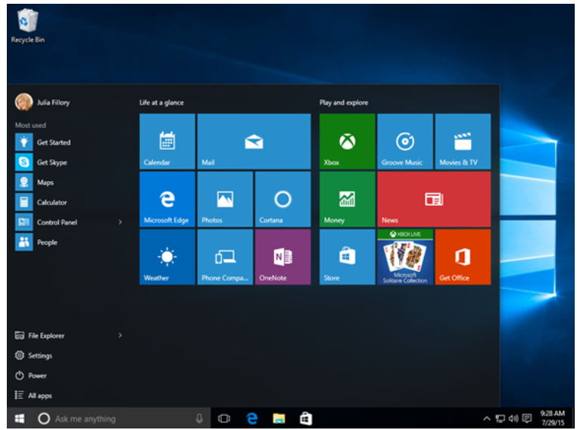
قائمة ابدا
إن ويندوز 10 ادخل الكثير على قائمة ابدا التقليدية, حيث تم توسيع القائمة لجعلها اكثر سهولة للبحث عن التطبيقات الهامة, وأدراج خاصية البحث بشكل منفصل سواء البحث عن التطبيقات او الاعدادات. كما تم دمج كورتانا المساعد الصوتي الجديد لمايكروسوفت داخل قائمة ابدا وتم ادراج كيزة "اللوحات الديناميكية" ( Live Tiles ) ضمن قائمة ابد.
University of Basrah
12

Slide 14
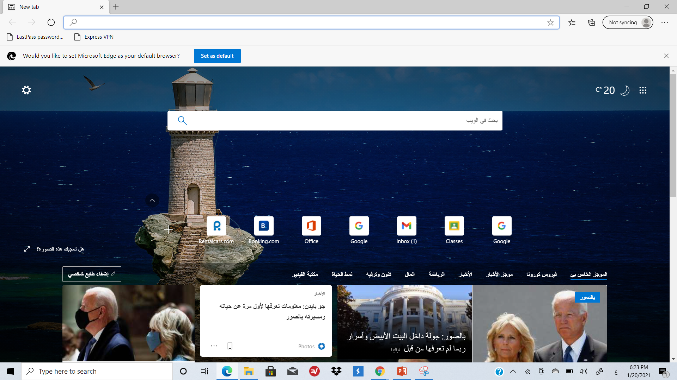
Microsoft Edge
تم تصميم هذا المتصفح الجديد لأعطاء المستخدمين تجربة افضل على الانترنت, فهو اسرع من القديم انترنت اكسبلورر, وهو المتصفح الافتراضي في ويندوز 10.
تم طرح مايكروسوفت ايدج عام 2015 لأنظمة ويندوز و اكس بوس و في عام 2017 تم طرح نسخة منه لأنظمة هواتف اندرويد وابل IoS المتصفح فيه توافق مع كورتانا المساعد الصوتي الجديد
University of Basrah
13

Slide 15
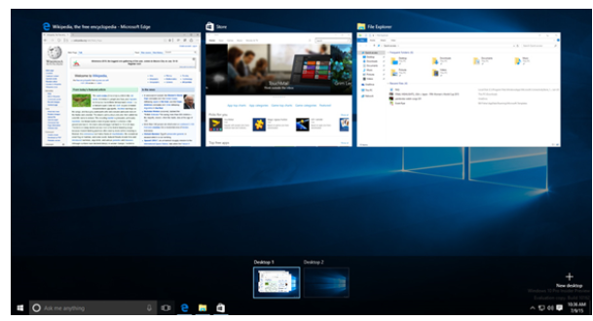
"أسطح المكتب المتعدد" وزر "عرض المهمة"
بدلاً من حفظ كل شيء مفتوح على نفس سطح المكتب، يمكنك نقل بعض نوافذك المفتوحة إلى سطح مكتب افتراضي.
كما تمّ إضافة ميزة وهي زر على شريط المهام باسم "طريقة عرض المهمة " ليجعل من السهل إدارة جميع أسطح المكتب الافتراضية والتنقل بينها.
ولتجربة سطح المكتب الافتراضي، انقر فوق زر "طريقة عرض المهمة" يتم عرض جميع أسطح المكتب الافتراضية المفتوحة، حيث يمكنك التنقل بسهولة بينها أو إغلاقها.
University of Basrah
14

Slide 16
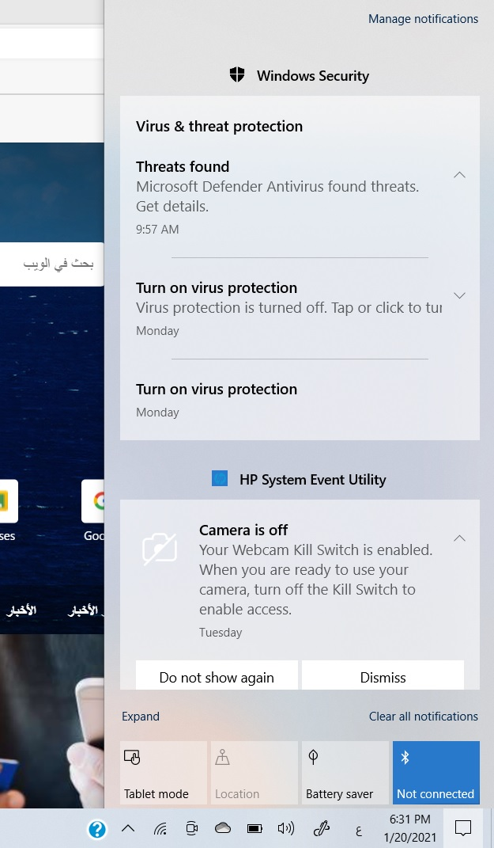
مركز الإشعارات والإجراءات
ان مركز العمل الجديد يختلف جداً عن الإصدارات السابقة من ويندوز، فعلى سبيل المثال تم توسيعها لتمكّنك من الوصول الى الاعدادات المستخدمة بشكل متكرر مثل إعدادات واي فاي، والانتقال إلى وضعية الكمبيوتر اللوحي.
بالإضافة إلى أنك سوف ترى الإشعارات الهامة هنا في هذا المركز مثل إشعارات التحديث والتطبيقات وغيرها
University of Basrah
15

Slide 17
University of Basrah
16

